Slide 1
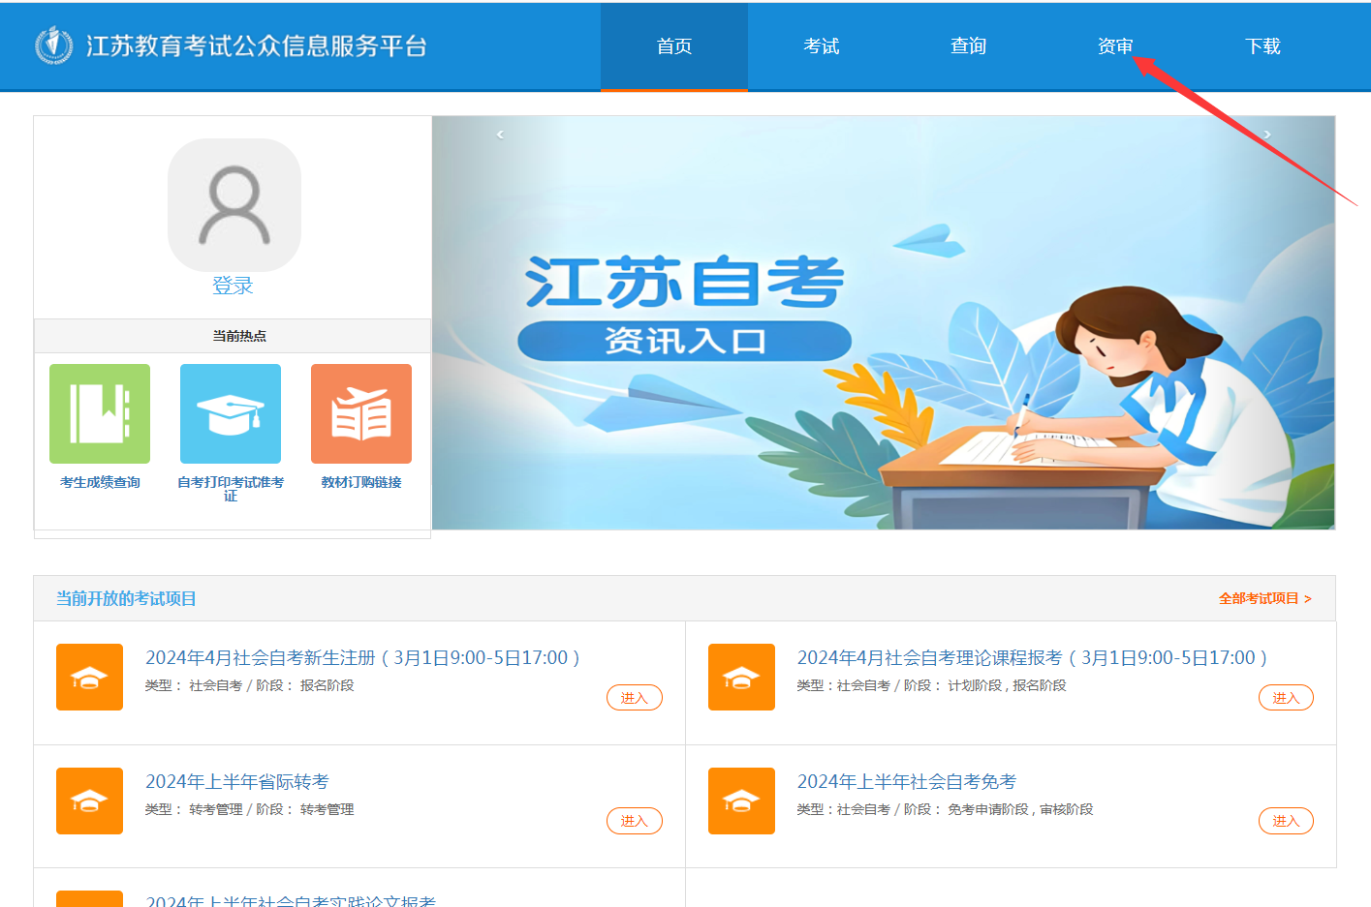
系统功能操作说明
业务入口
江苏教育考试公众信息服务平台，点击资审按钮
Sdata.jseea.cn

Slide 2
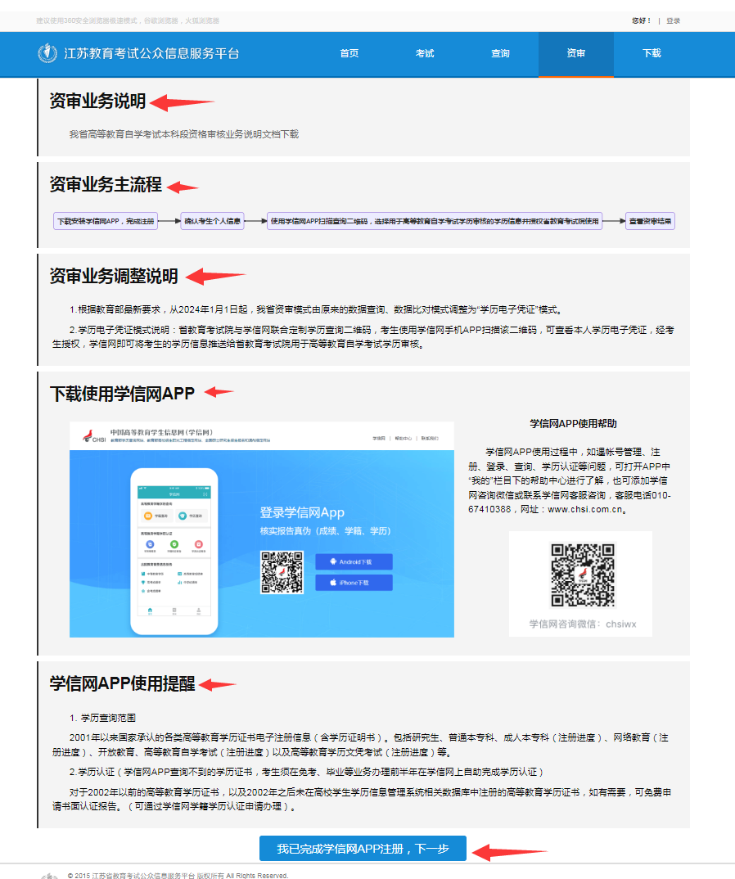
系统功能操作说明
资审首页
包括业务介绍、调整说明、学信网APP使用提醒等资讯

Slide 3
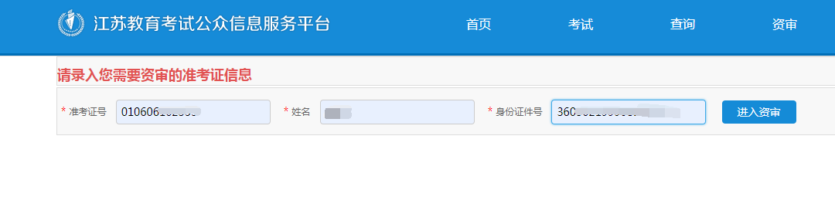
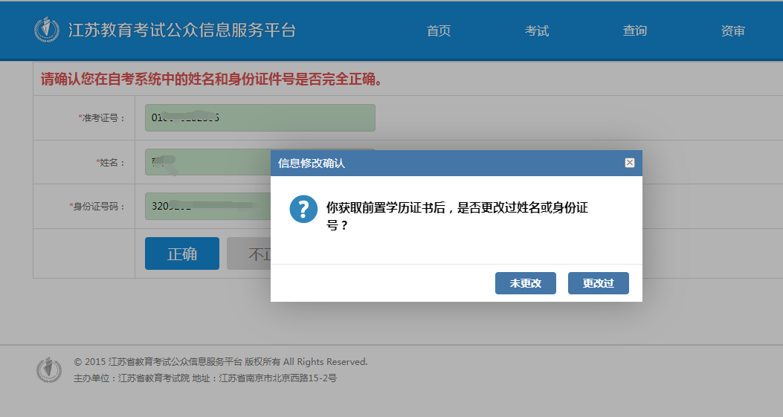
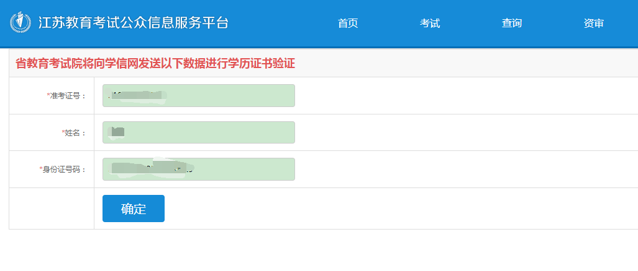
系统功能操作说明
录入准考证号信息进入资审
确定前置学历证书有无更改信息的情况
全部确认无误后，向学信网发送考生信息

Slide 4
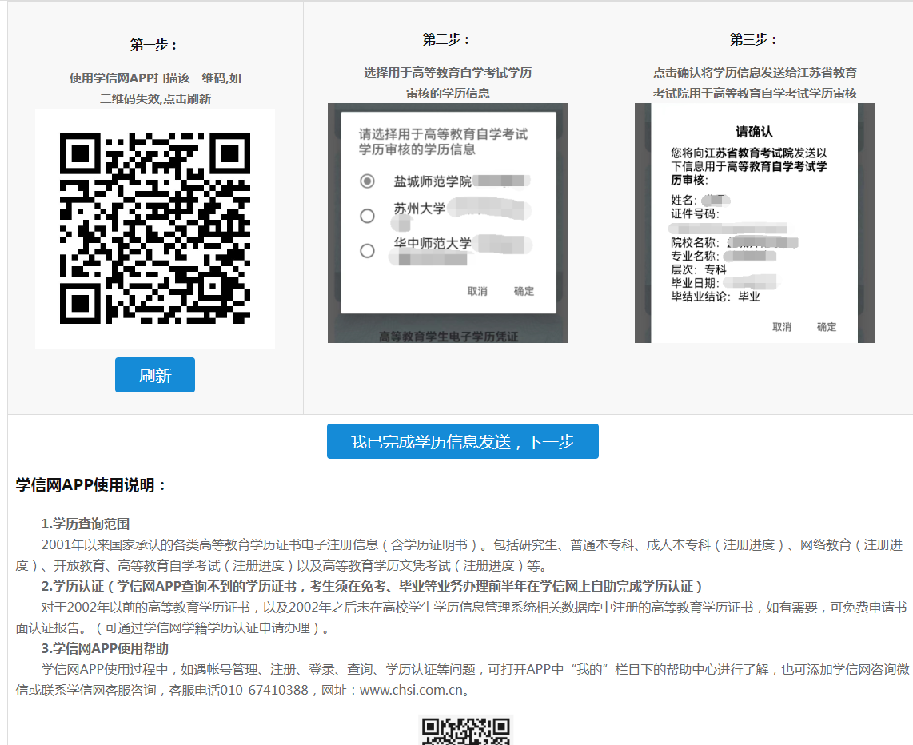
系统功能操作说明
学信网根据接收的姓名和身份证号生成考生专属二维码。
考生扫描二维码按页面要求进行操作

Slide 5
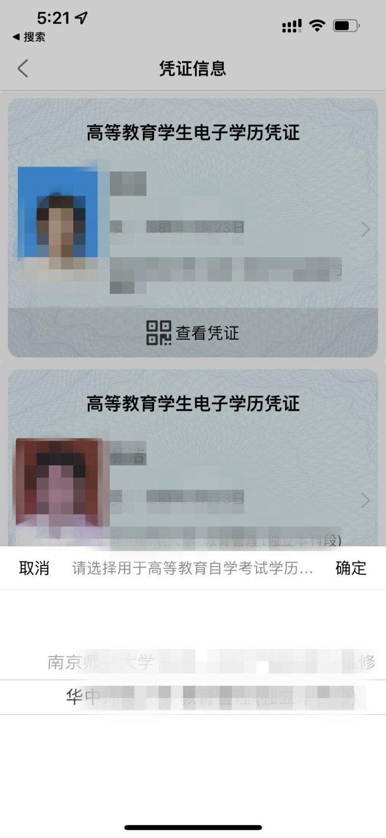
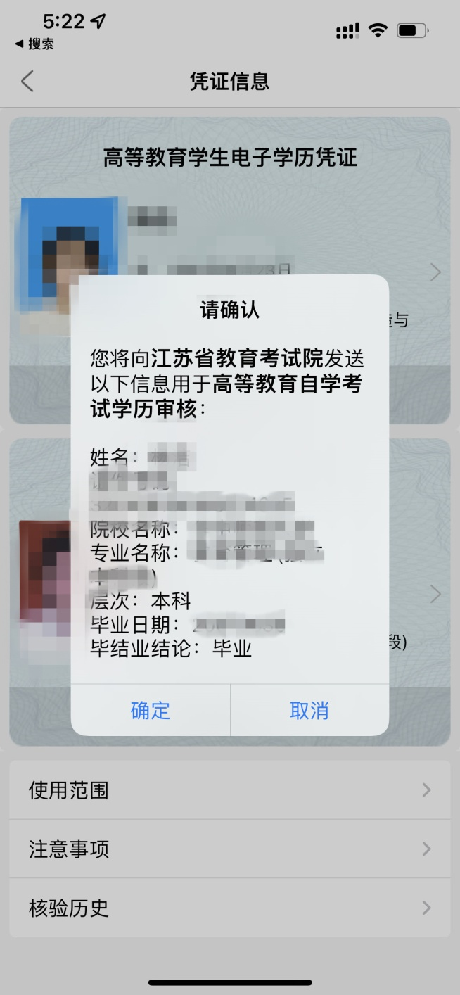
录入准考证号信息进入资审
系统功能操作说明
学信网手机端页面
考生使用学信网APP扫描二维码后，可看到本人名下的学历电子凭证，选择符合前置学历要求的学历凭证
考生授权向省考试院发送学历电子凭证

Slide 6
系统功能操作说明
考生点击下一步，查看资审结果

Slide 7
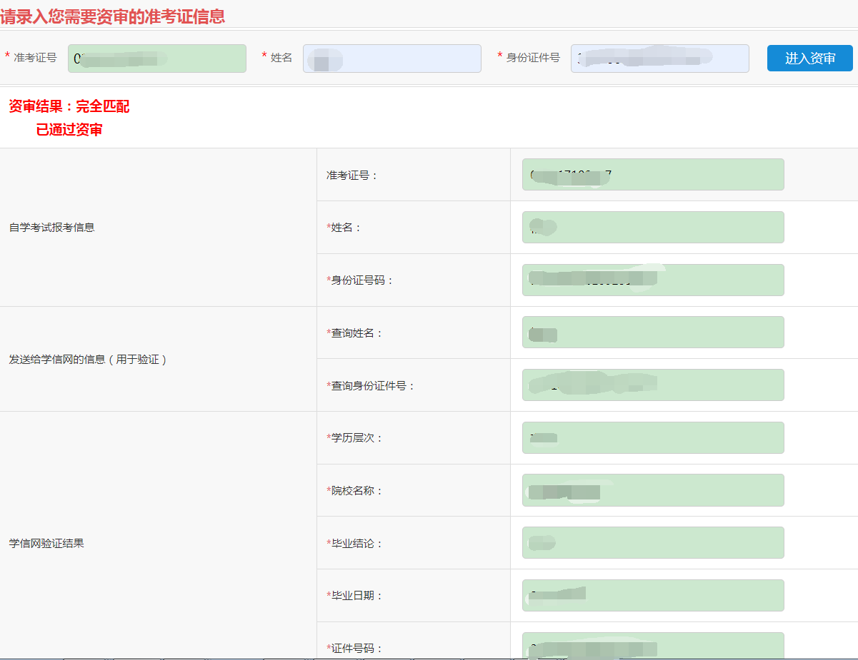
系统功能操作说明
完全匹配
已顺利通过资审，办理毕业等业务时无需再提供材料。

Slide 8
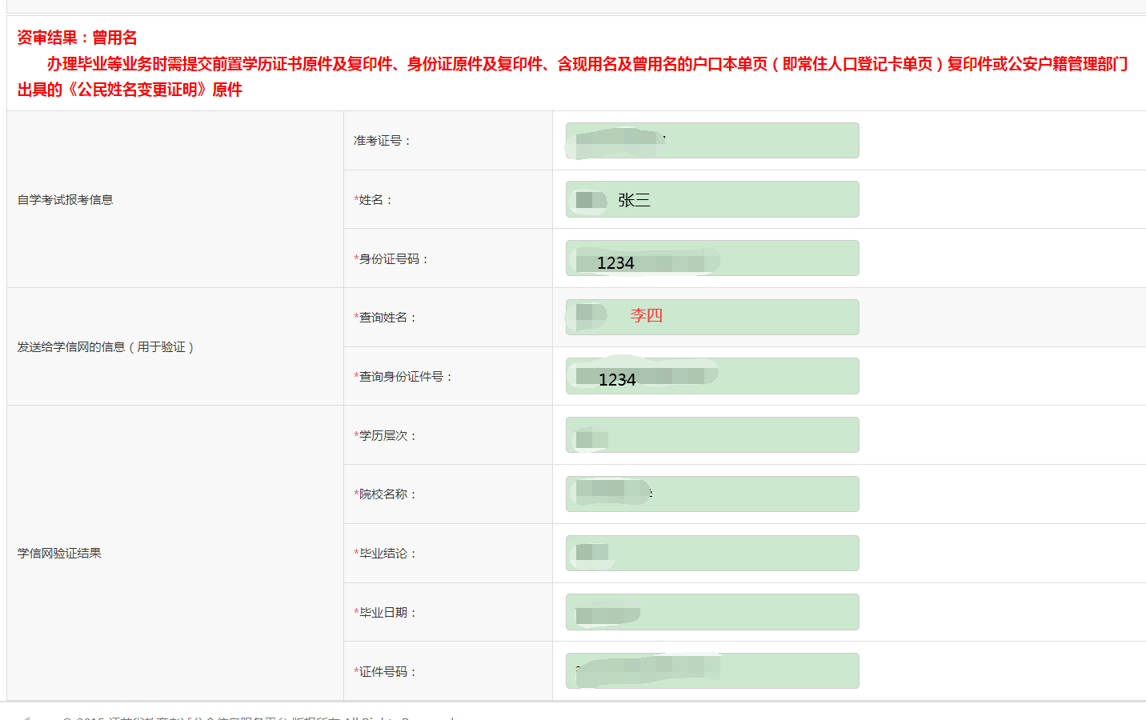
系统功能操作说明
曾用名：
考生在获取前置学历之后，参加自考时更改了姓名

Slide 9
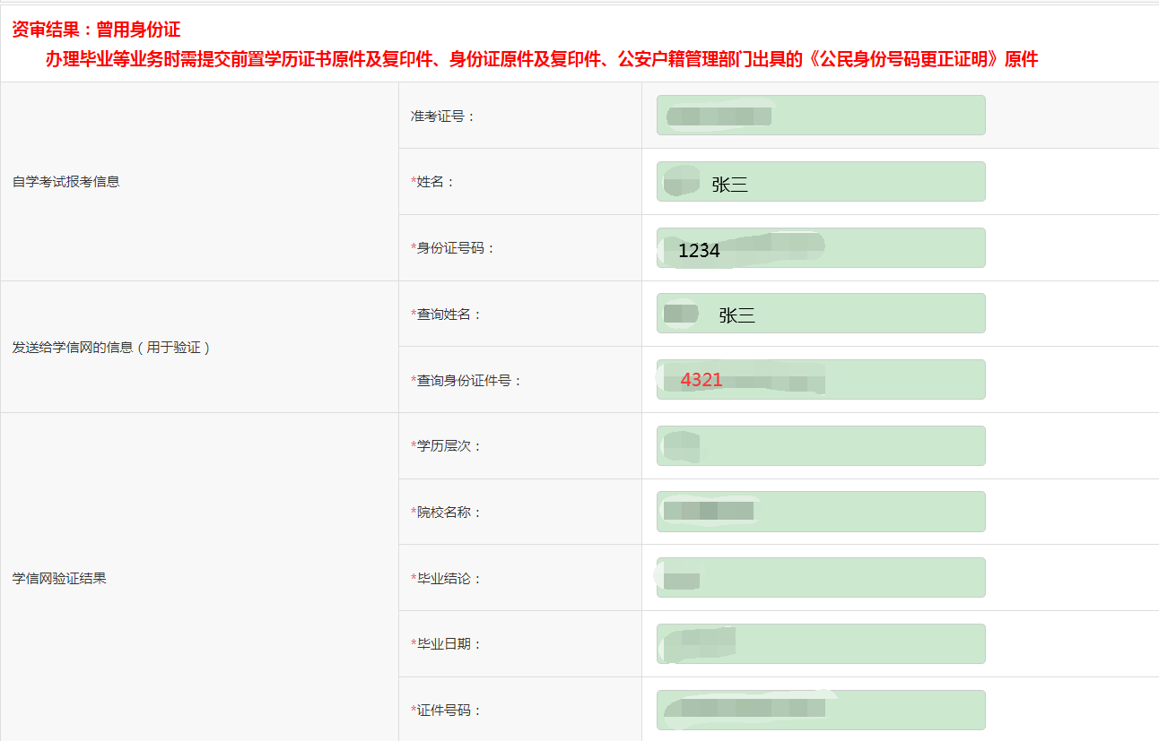
系统功能操作说明
曾用身份证：
考生在获取前置学历之后，参加自考时更改了身份证号

Slide 10
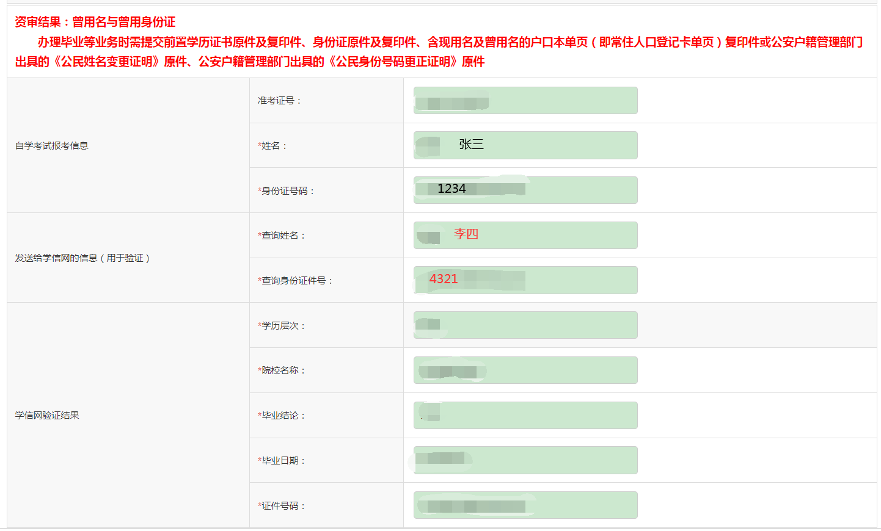
系统功能操作说明
曾用名与曾用身份证：
考生在获取前置学历之后，参加自考时更改了身份证号

Slide 11
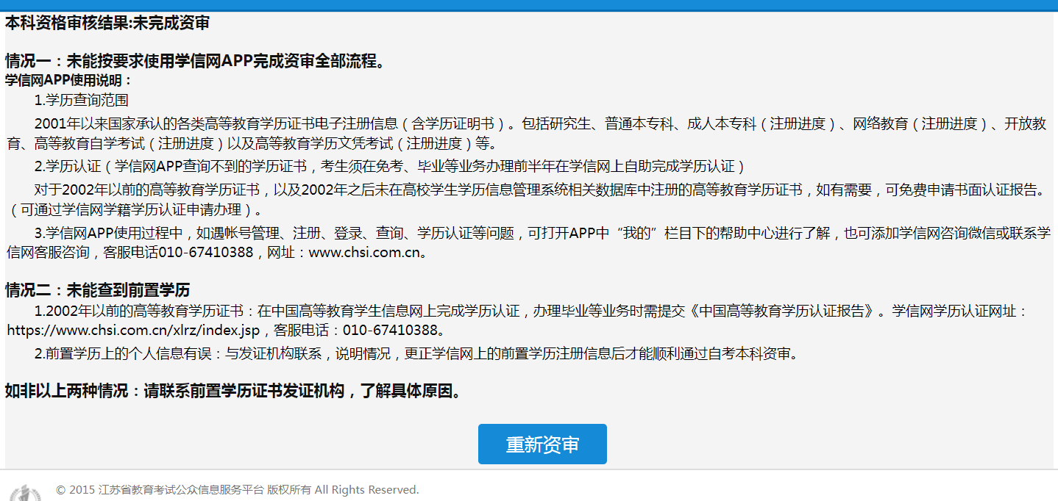
系统功能操作说明
未完成资审：
1.未完成资审全部流程
2.未能查到前置学历
3.其它情况

